Slide 1
Sujet 3 Pourra-t-on consommer à la fois moins et mieux en 2030?
présenté par Tuan Bertholon, Yohan Boujon, Henry Letellier

Slide 2
Hypothèse de Olivier Geradon de Véra
Baisse de revenus en 2030
Le pouvoir d’achat va baisser
L’écart entre les désirs vouloir d’achat et le pouvoir d’achat va être plus important.

Slide 3
Les consommations stables: les besoins
Produits de grande consommation:
Produits alimentaires de base
Produits technologiques courants
Téléphone
Téléviseur
Ordinateurs

Slide 4
Continuer à consommer autant:
Acheter des produits discount:
Consommer moins bien (qualité inférieure)
Acheter d’occasion
Qualité inférieure
Le troc

Slide 5
Consommer moins mais mieux:
Consommer moins car les produits de qualité sont plus chers
Produits locaux
Français ou régional:
Moins de risques de pesticides, d’engrais, de colorants …
Protéger la planète dé la pollution par les transports lointains
Produits « écolos » et responsables:
Le bio
Le fait maison

Slide 6
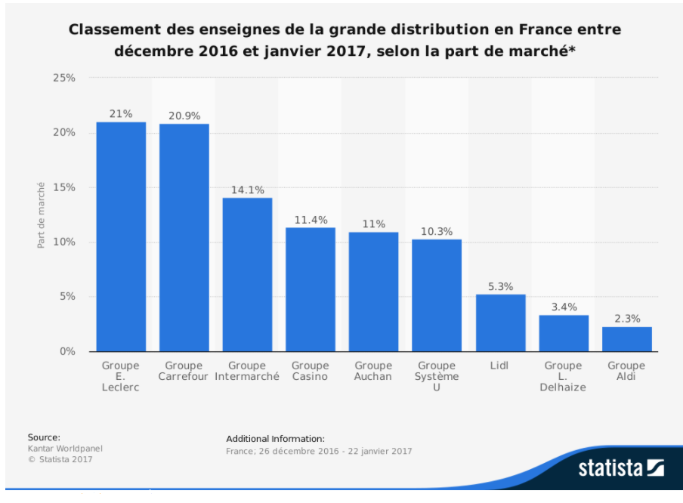

Slide 7
L’économie informelle
L'économie informelle désigne l'ensemble des activités productrices de biens et services qui échappent au regard ou à la régulation de l'État.
Selon une autre acception, elle peut être définie comme étant l'activité économique réalisée par le « secteur informel » (ou « secteur non structuré ») tel qu'entendu par le Bureau international du travail. Comme précisé ci-dessous, le caractère « informel » d'une activité ne doit pas être assimilé automatiquement au fait qu'elle s'exerce de façon « non marchande » (le travail au noir est rémunéré) ou de manière « illégale » (le travail domestique est loin d'être en soi répréhensible).

Slide 8
Produits locaux
Produit consommer dans les région proche de sa production.

Slide 9
économie grise
L'économie grise concerne tout le monde.
Une économie grise c’est:
Une vente ou l’état ne touche pas d’impôts
Petits arrangements avec la comptabilité
cavalerie organisée
fraude à la TVA
un paiement en liquide encaissé ou par carte sans passer en comptabilité
la facture d'une prestation que l'on gonfle artificiellement
les fausses factures qui ne correspondent à aucune prestation
la fausse récupération de TVA
les rémunérations versées sur un compte rémunéré dans un paradis fiscal
etc...

Slide 10
Grandes distributions
Ensemble des opérateurs :
faisait le commerce de détail de biens de consommation et éventuellement des services associés (livraison, SMB, financement…) à destination des consommateurs finaux ;
à partir de points de vente disposant d'une grande surface réservée à la vente, ainsi que d'autres zones accessibles aux clients (parking) ou non (stocks-réserves) ;
organisés pour la vente en libre-service (les produits sont exposés sur des linéaires pour être choisis et prélevés directement par le consommateur).
En France, selon l’INSEE, le secteur économique de la « Grande distribution », est constitué des hypermarchés et des entreprises dites du « grand commerce spécialisé ».
La distribution bancaire, vente de masse des services financiers et des opérations de banque est, de la sorte, exclue de cette définition.
Au sens de l'INSEE, le secteur représente plusieurs centaines de milliers d'emplois : 636 200 personnes en France — pour l’an 2008 — selon la Fédération des entreprises du commerce et de la distribution.

Slide 11
Conclusion
Les besoins resterons satisfaits
Besoins alimentaires
Équipement technologique de base
Se déplacer
Communiquer
S’éduquer…
Les désirs vont se modifier sous l’influence de la société:
La consommation diminuera mais sera de meilleur qualité.

Slide 12
Sources
https://www.lsa-conso.fr/ce-que-pensent-les-francais-des-produits-locaux,162580; http://www.lefigaro.fr/conso/2014/02/13/05007-20140213ARTFIG00047-mefiance-dans-les-cuisines-les-francais-privilegient-les-produits-locaux.php
https://lentreprise.lexpress.fr/gestion-fiscalite/budget-financement/qu-est-ce-que-l-economie-grise_1526864.html
https://fr.statista.com/statistiques/679646/part-de-marche-enseignes-grande-distribution-france/
https://fr.wikipedia.org/wiki/Grande_distribution

Slide 13
Sommaire
Pourra-t-on consommer à la fois moins et mieux en 2030?
Hypothèse de Olivier Geradon de Véra
Les consommations stables: les besoins
Continuer à consommer autant:
Consommer moins mais mieux:
Conclusion
Classement des enseignes de la grande distribution en France.
L’économie informelle
Produits locaux
économie grise
Grandes distributions
Sources

